Slide 1
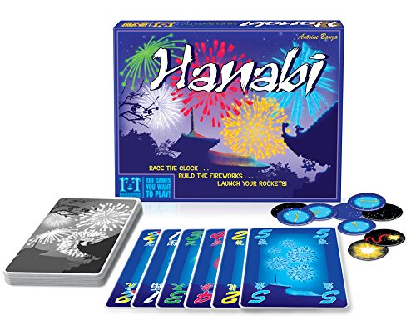
Projet d’IN 104 : Hanabi
Charbel ALHELOU – Luc LAPORTE

Slide 2
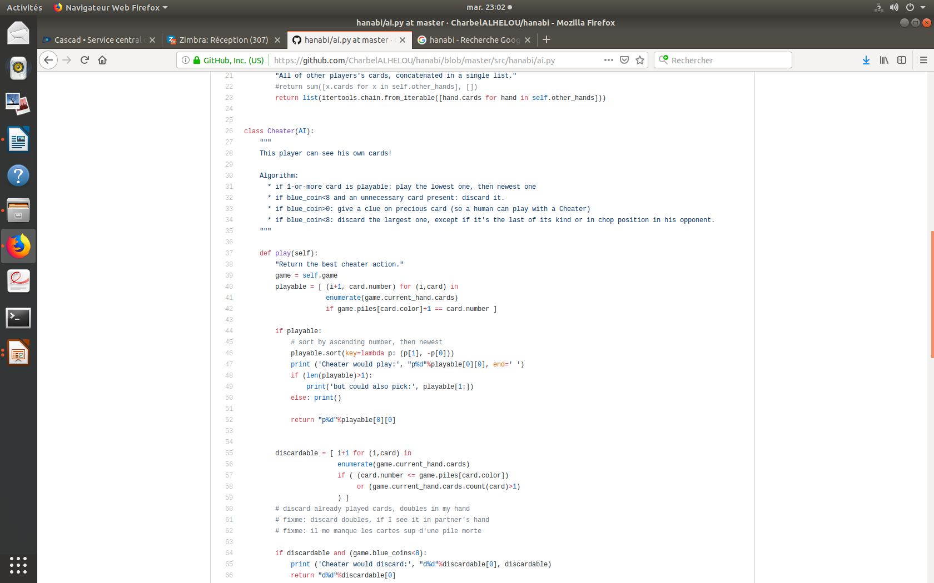
I-Point de départ : l’AI cheater

Slide 3
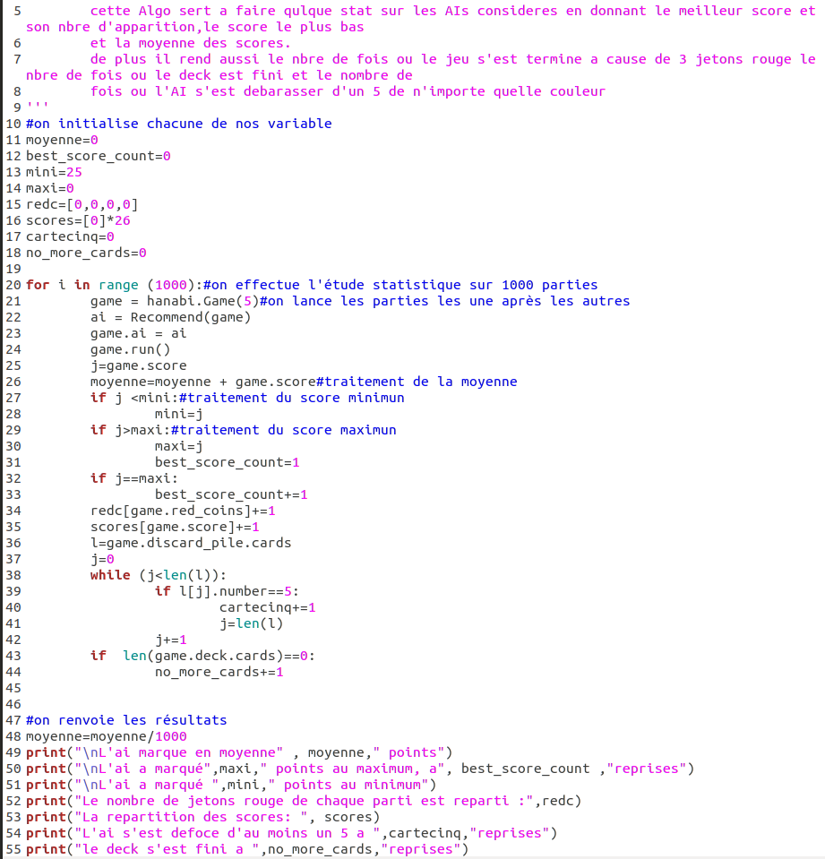
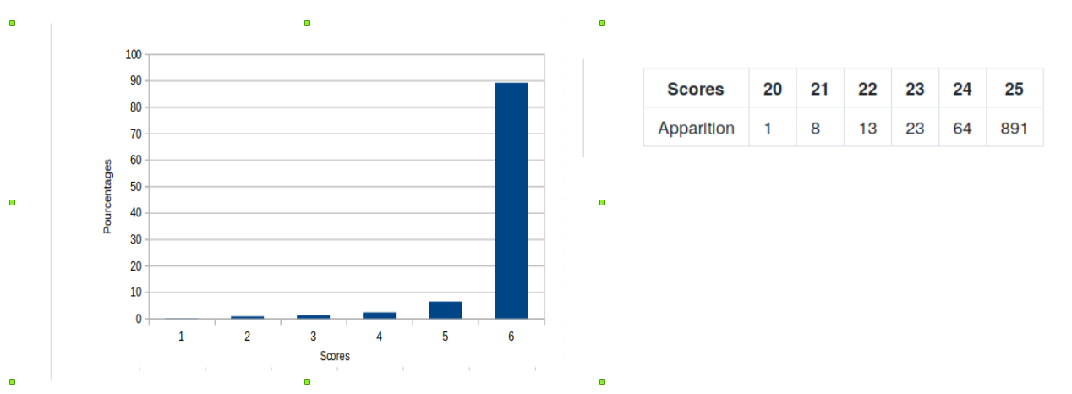
I-Point de départ : l’AI cheater

Slide 4
III-Hat guessing AI
Jeu du Hat guessing :
2
2
1 voit 2 bleu =
Devine Bleu
2 sait que 1 voit 2 bleu
2 devine Rouge
...
1
3
1
3
4
4
Réussite de 3.5 % car 1 se sacrifie

Slide 5
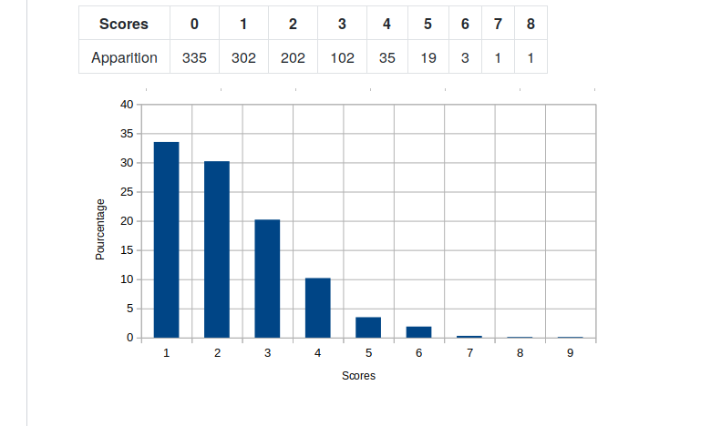
II-Premier Pas : AI aléatoire

Slide 6
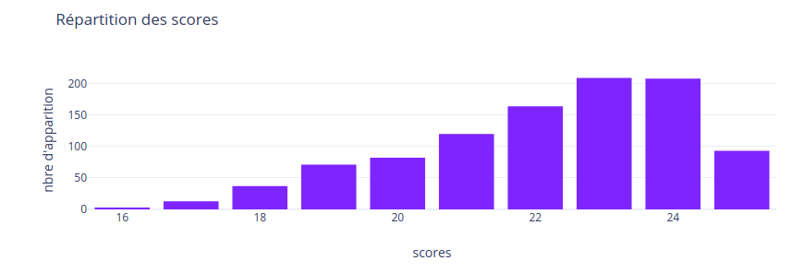
III- Hat guessing AI

Slide 7
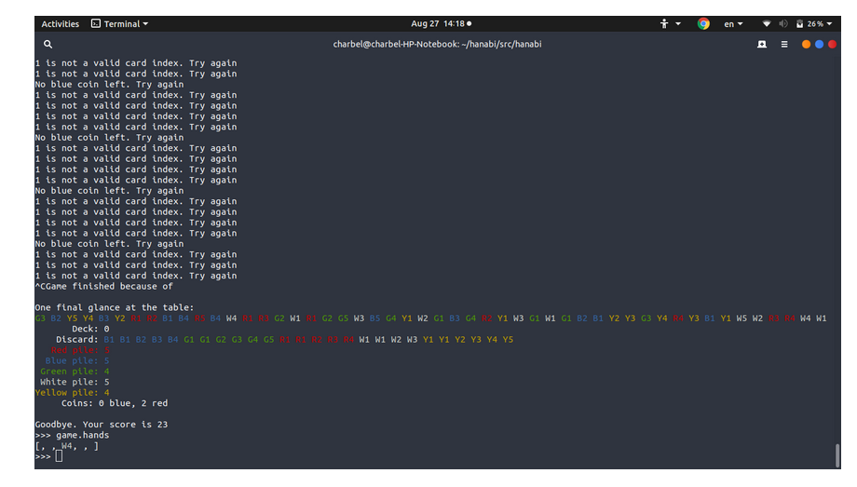
III-Hat guessing AI

